Slide 1

Introducción a la base de datos y servicios de Eurostat
12 Marzo 2015
UMA Sevilla
Fernando H Morente Oria – Sogeti
Ayuda al usuario de Eurostat –ES

Slide 2
Sitio Web:
ec.europa.eu/eurostat

Slide 3
Introducción: ¿Qué es Eurostat?
Eurostat es una Dirección General de la Comisión Europea
Eurostat es la Institución central del Sistema Estadístico Europeo (ESS) – Institutos Nacionales de Estadística, EEA & EFTA

Slide 4
¿Cuáles son sus roles?
  Colección de datos de los de los Institutos Nacionales de Estadística (INEs)
  Armonización
  Producción de agregados europeos (UE / AE)
  Difusión y puesta a disposición de estadísticas

Slide 5
Política de difusión gratuita
Desde 1 Octubre 2004
Todos los datos estadísticos y las publicaciones electrónicas están disponibles gratuítamente a través del sitio web de Eurostat
Disponible en tres lenguas – (EN, DE, FR)
> 1.600 tablas disponibles en linea
> 350 nuevas publicaciones en 2014 y disponibles en linea (.pdf)
Datos actualizados 2 x día (a 11h y 23h)
Entre los 5 sitios web más visitados de la Comisión Europea

Slide 6
Información sobre los datos de Eurostat
Los datos son transmitidos a Eurostat por los INEs de cada país (INE, INSEE, ONS, DESTATIS, etc) u otros organismos encargados de compilar datos oficiales,
Datos recogidos de acuerdo a un “gentleman’s agreement”
Datos recogidos de acuerdo a un reglamento Europeo
Nota: En cualquiera de los dos casos, los datos se ajustan a una metodología armonizada

Slide 7
El sitio web de Eurostat
y las herramientas de visualización

Slide 8
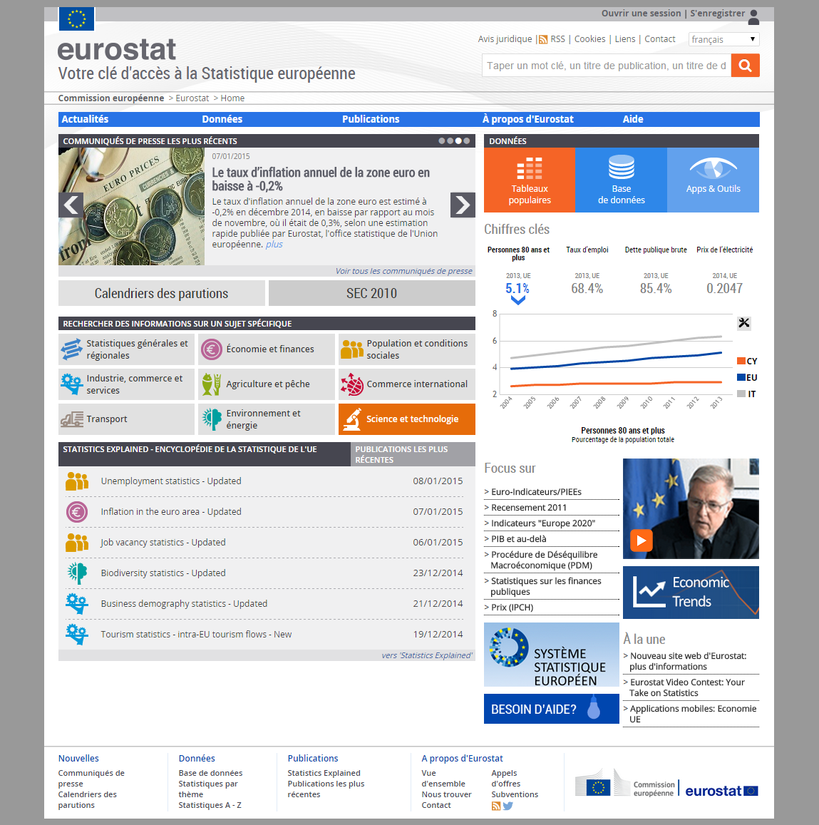
Página de Inicio

Slide 9
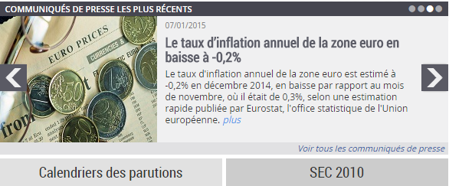
Comunicados de prensa
Aquí encontrará los comunicados de prensa más recientes
Usted podrá:
Navegar entre los comunicados de prensa gracias a las flechas
Ver el comunicado completo seleccionando el título o la palabra ‘plus’

Slide 10
Statistics Explained

Slide 11
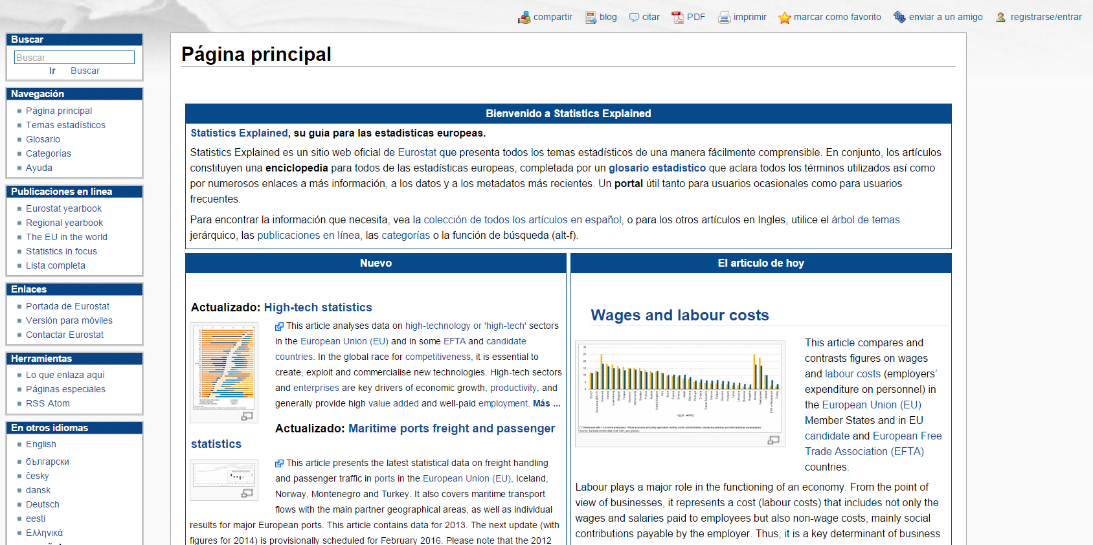
Statistics Explained

Slide 12
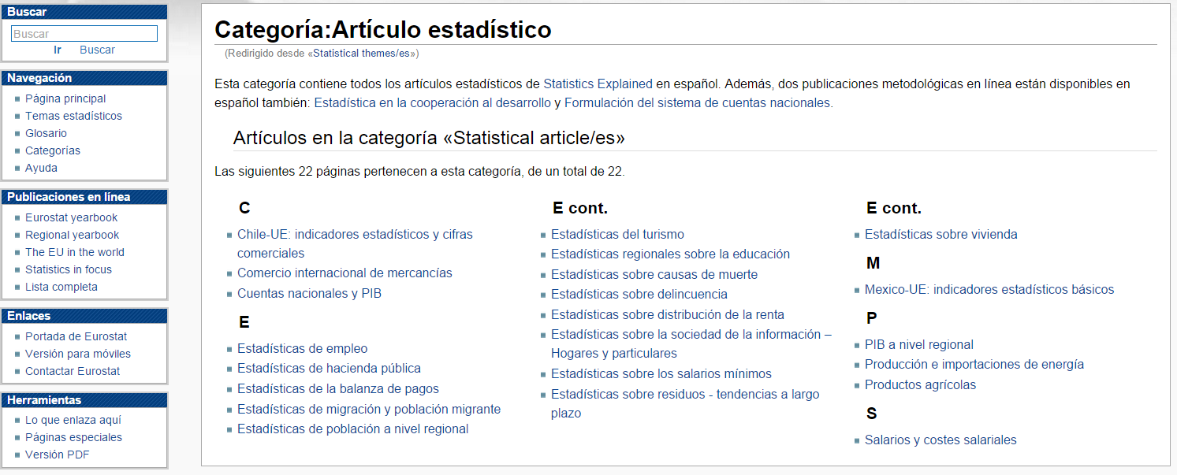
Statistics Explained – Temas estadísticos

Slide 13
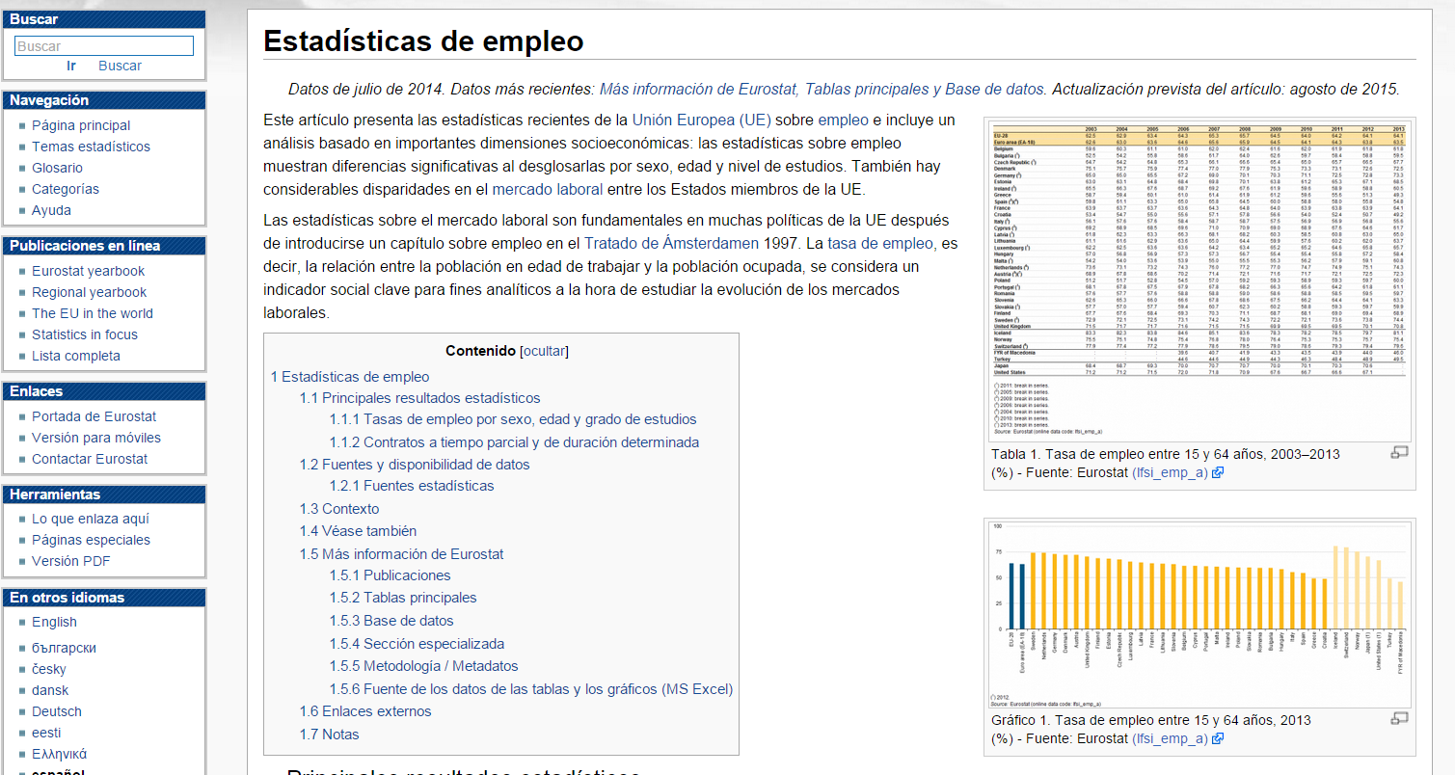
Statistics Explained – Empleo

Slide 14
Nueva herramienta – Infographic

Slide 15
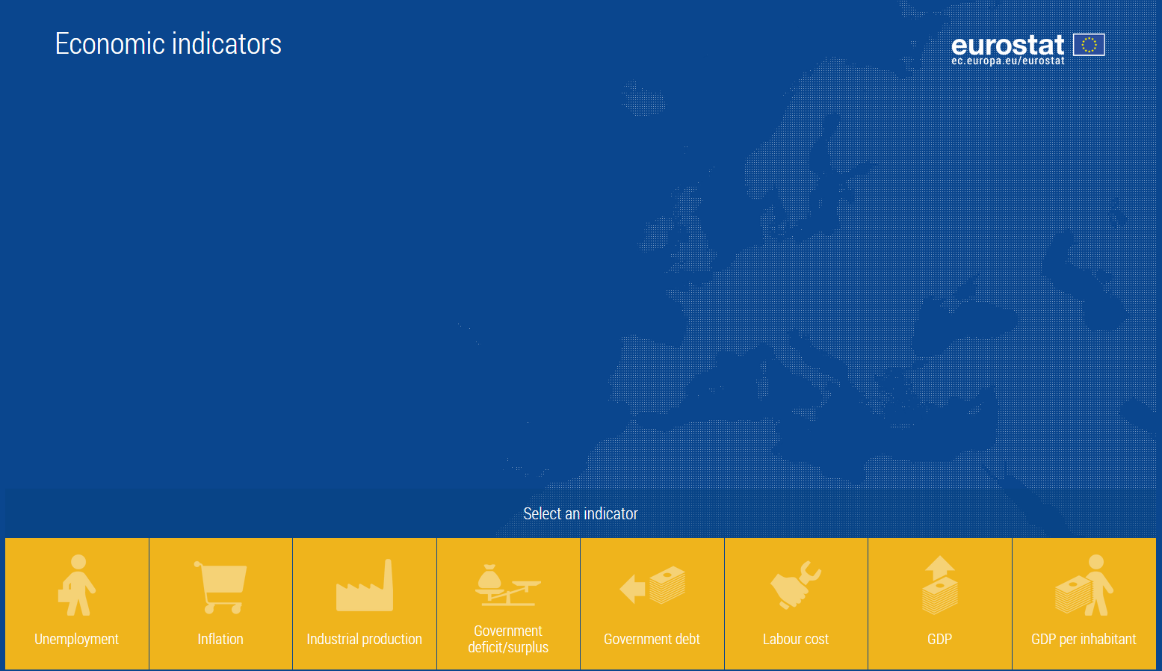
Infographic – Indicadores económicos

Slide 16
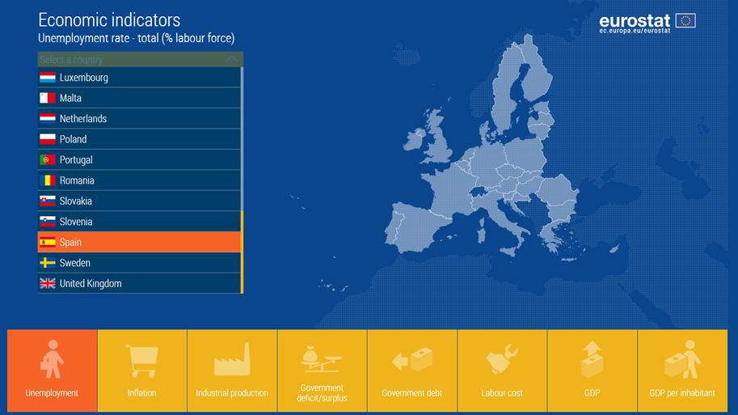
Infographic – Tasa de desempleo

Slide 17
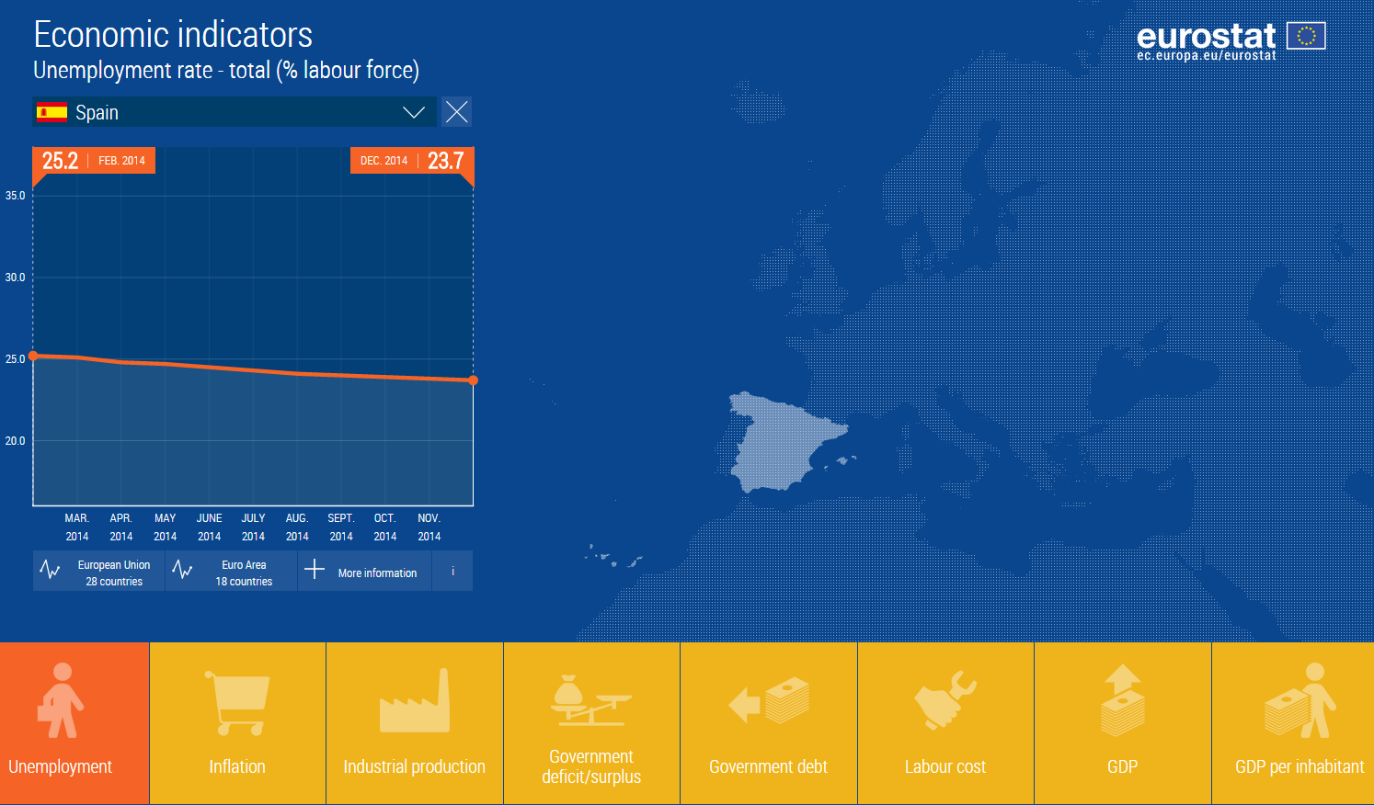
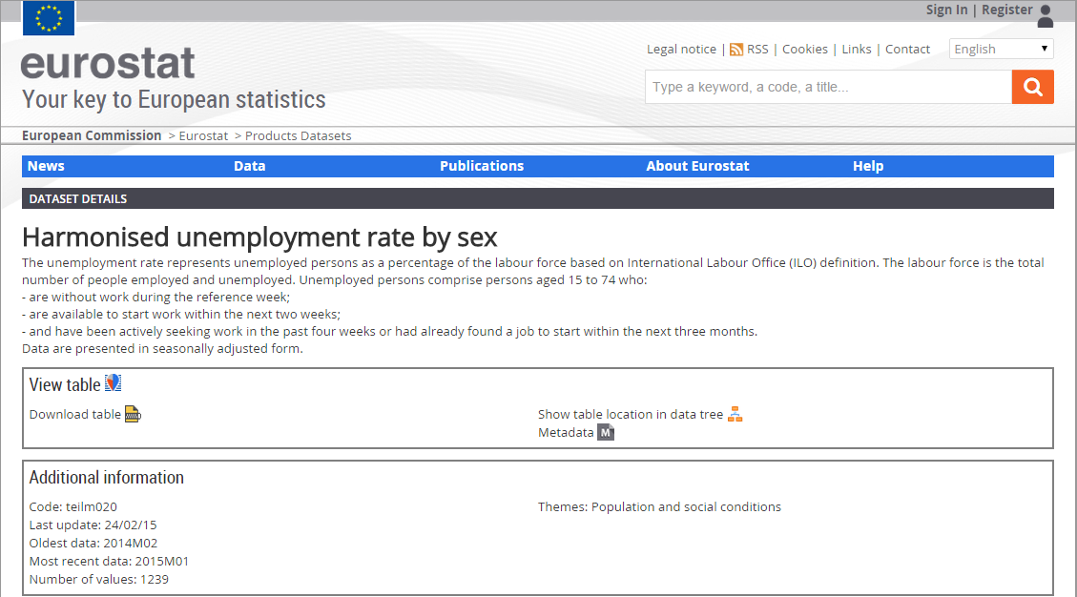
Infographic – Tasa de desempleo ES

Slide 18
Cómo buscar y encontrar información en el sitio web de Eurostat

Slide 19
Página de Inicio
4 modalidades

Slide 20
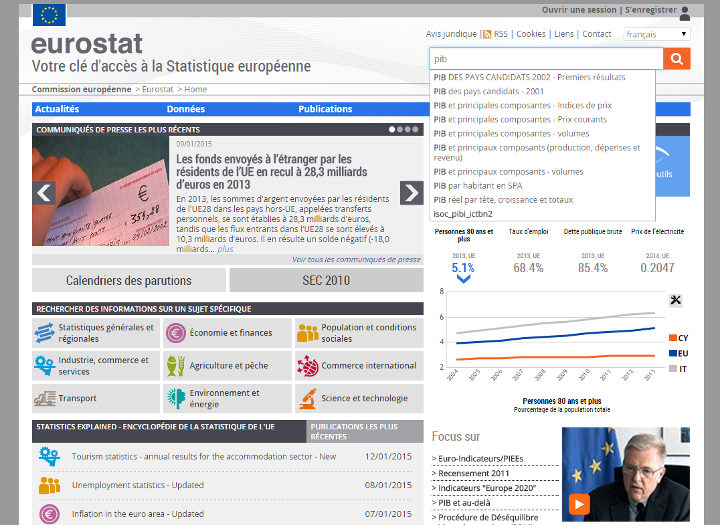
Barra de búsqueda interactiva
Nuevo motor de búsqueda que detecta palabras claves

Slide 21
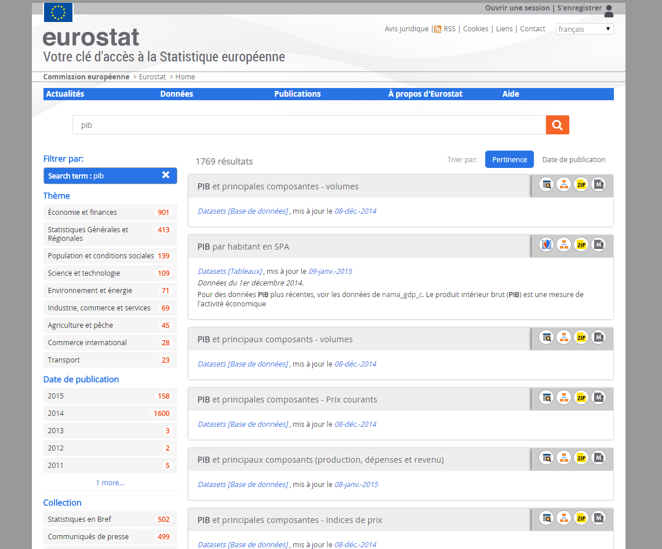
Búsqueda – contiene, tablas, publicaciones, etc. + filtro

Slide 22
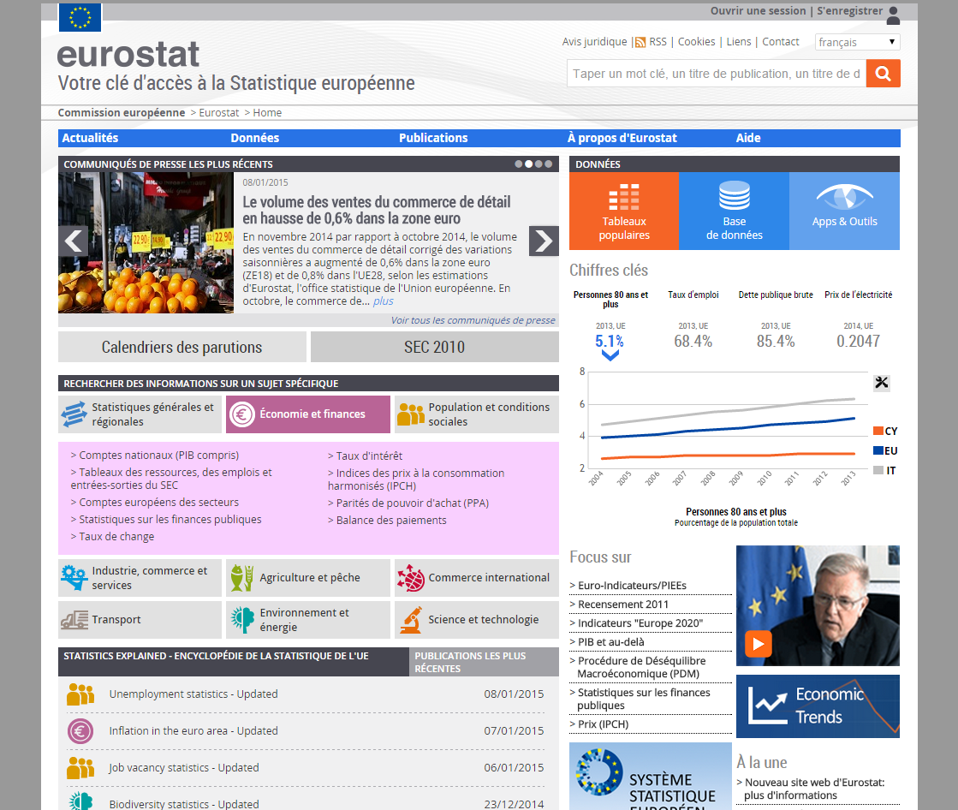
Dominios específicos – 9 temas

Slide 23
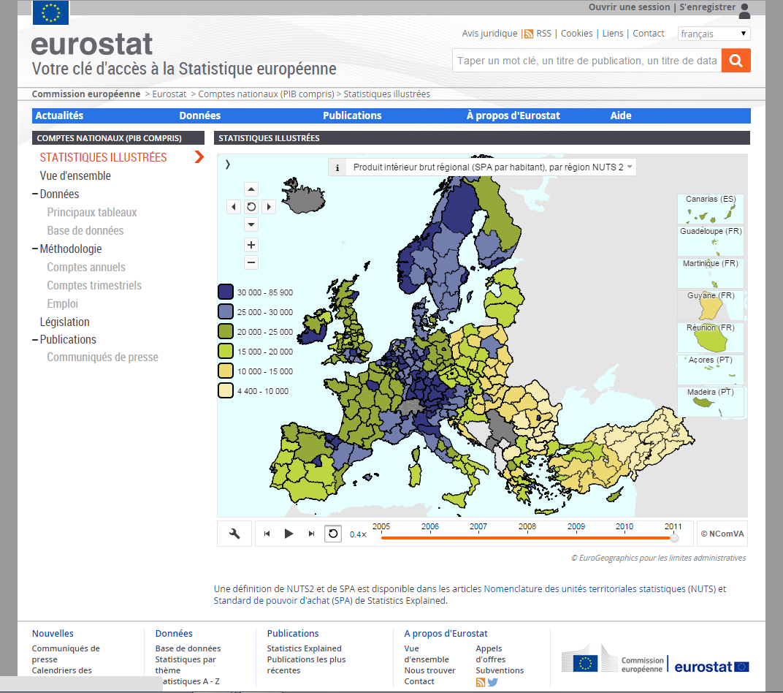
Ejemplo : Economía y finanzas / Cuentas nacionales

Slide 24
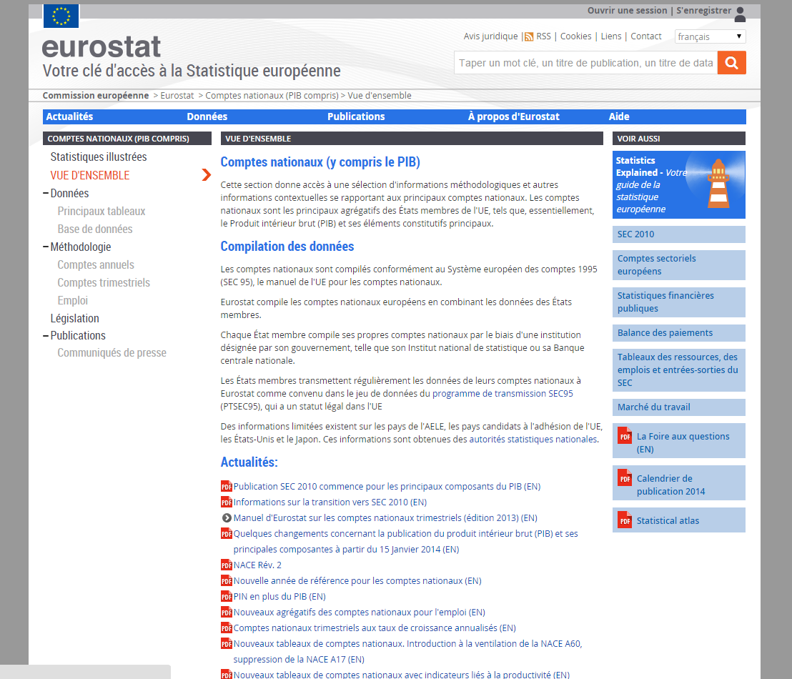
Ejemplo: Economía y finanzas / Cuentas nacionales - Información general

Slide 25
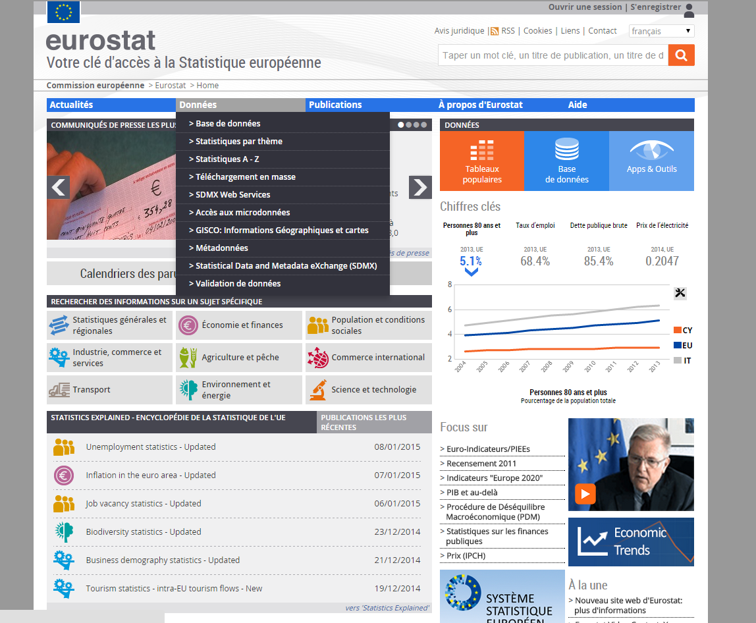
Estadísticas A-Z, por categoría de datos

Slide 26
Página de Incio
Acceso directo a la base de datos
Tercera modalidad de búsqueda
de information

Slide 27
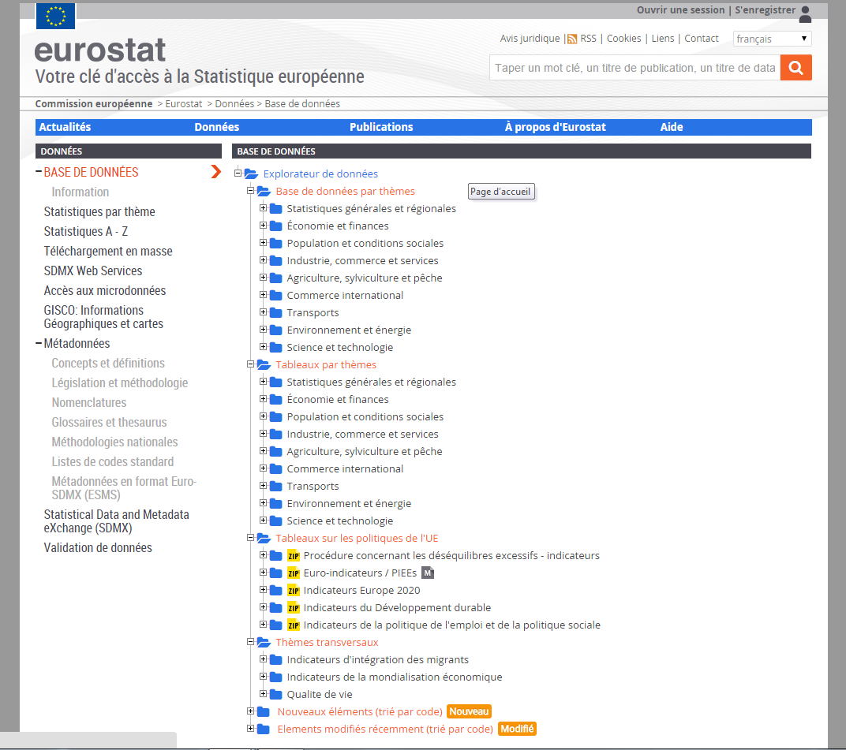
Búsqueda árbol de navegación
Palabra clave / código de referencia
Árbol de navegación

Slide 28
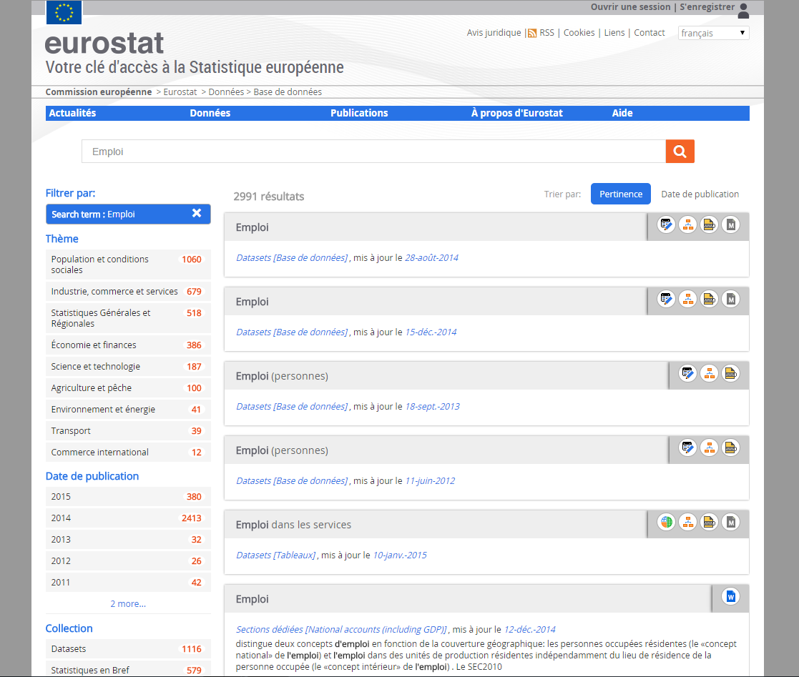
Palabra clave / código de referencia

Slide 29
Árbol de navegación
Base de datos por tema
Tablas por tema

Slide 30
Tablas predefinidas (tablas principales) e indicadores políticos de la UE
Acceso rápido e información esencial
Poco o ningún lugar para la personalización
Indicadores:
- Estructurales y temáticos
Principales indicadores económicos
Temas de actualidad (integración de la inmigración, calidad de vida, etc)
Formato tabla, además de gráfico y mapa(TGM )

Slide 31
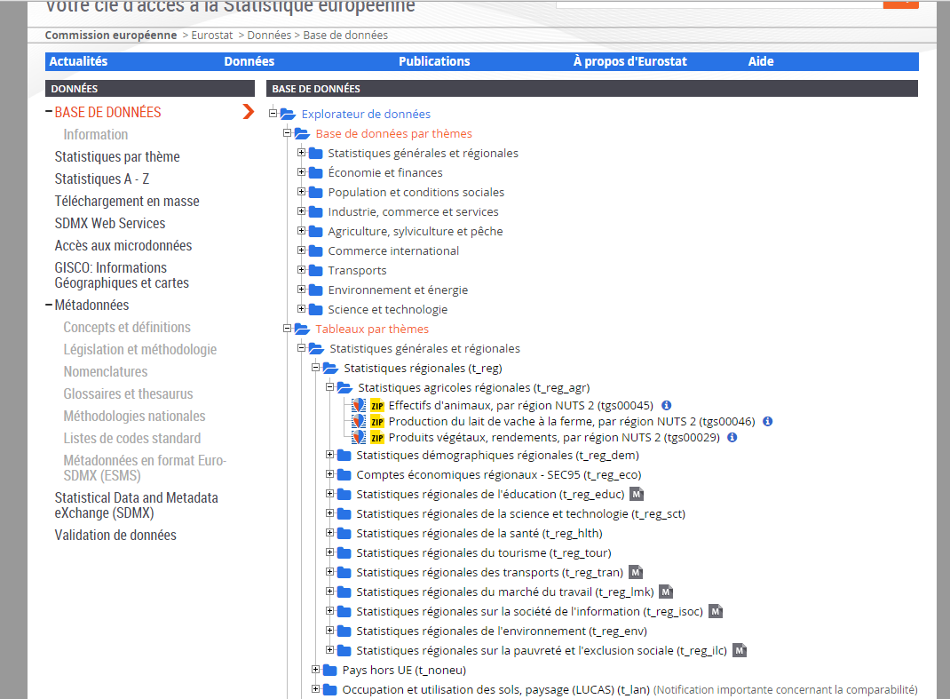

Icono distintivo de tablas predefinidas

Slide 32
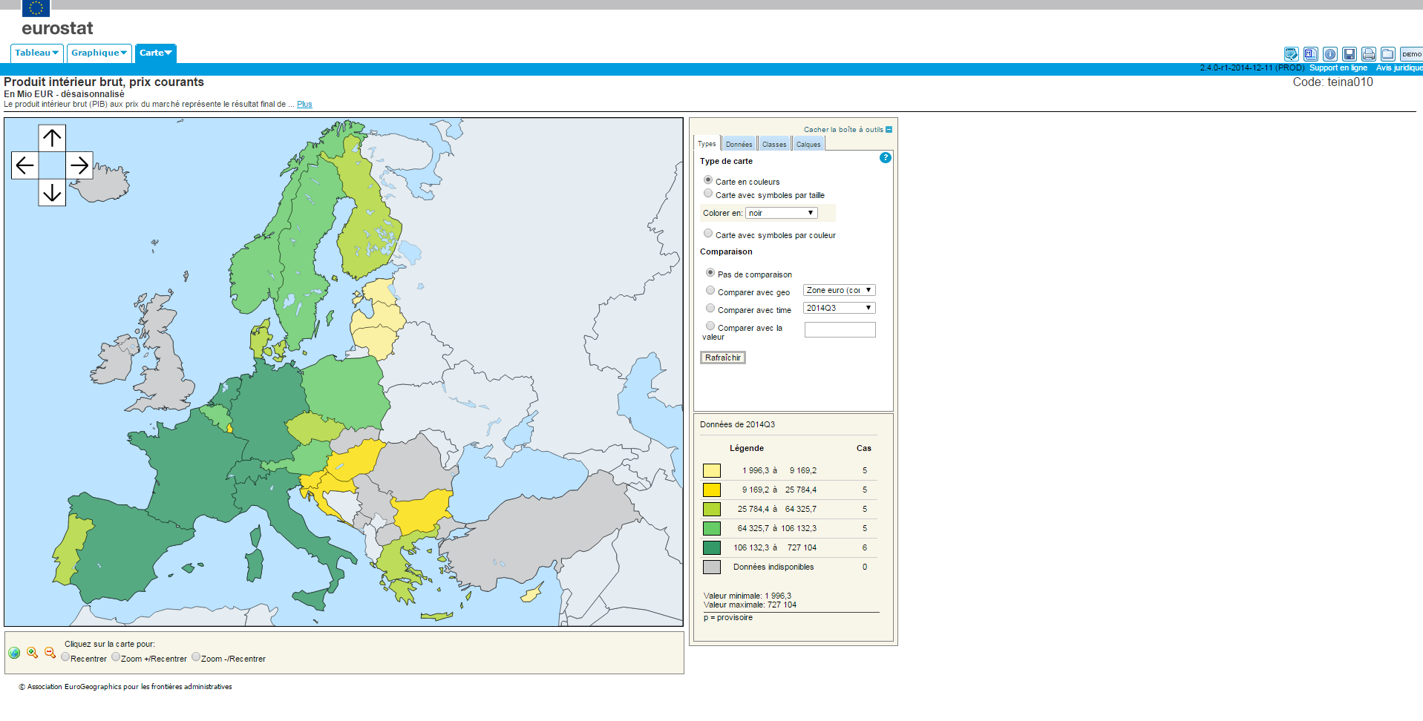
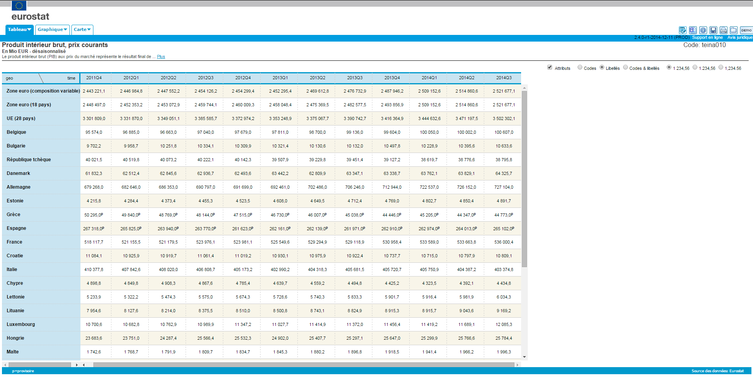
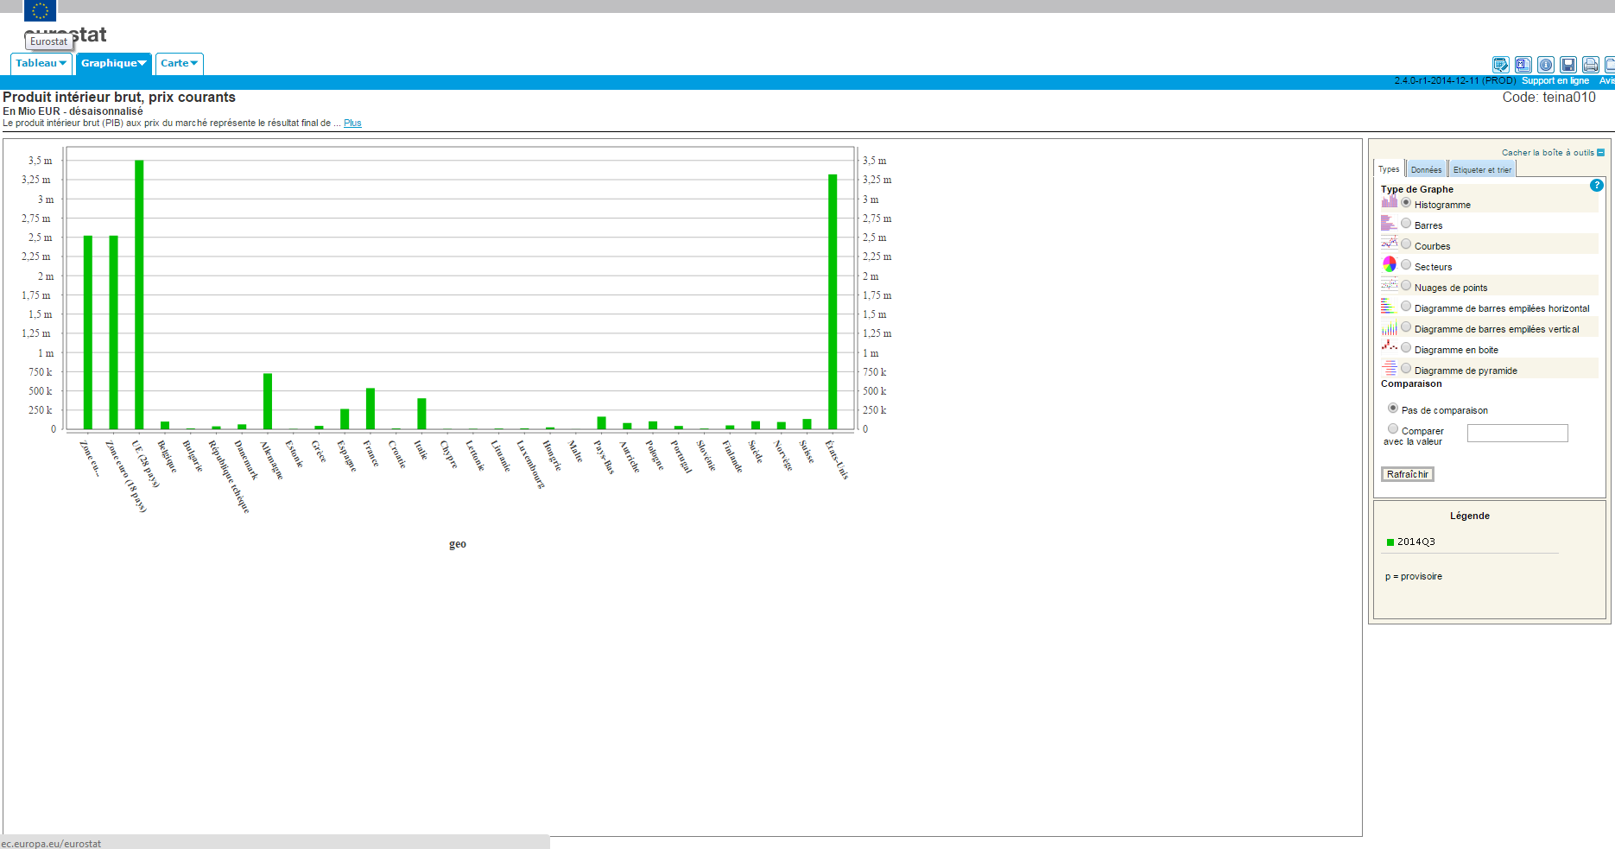
Tabla predefinida

Slide 33
Base de datos por temas
Contenido:
- Todas las variables disponibles
Extracción:
Define tus propias extracciones (unidades, países y años, etc.)
Varios formatos de descarga (XLS, TXT, HTML, SPSS, etc).

Slide 34
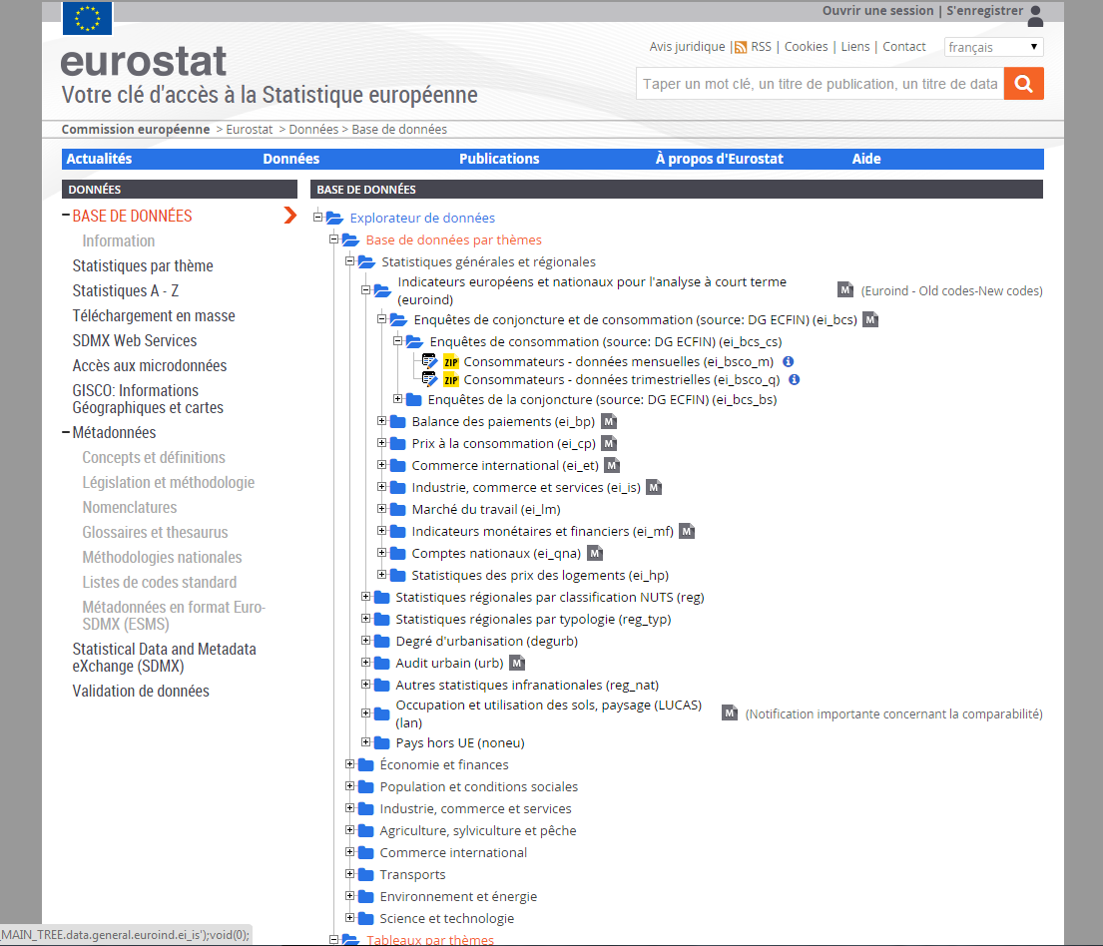

Icono distintivo de tablas predefinidas

Slide 35
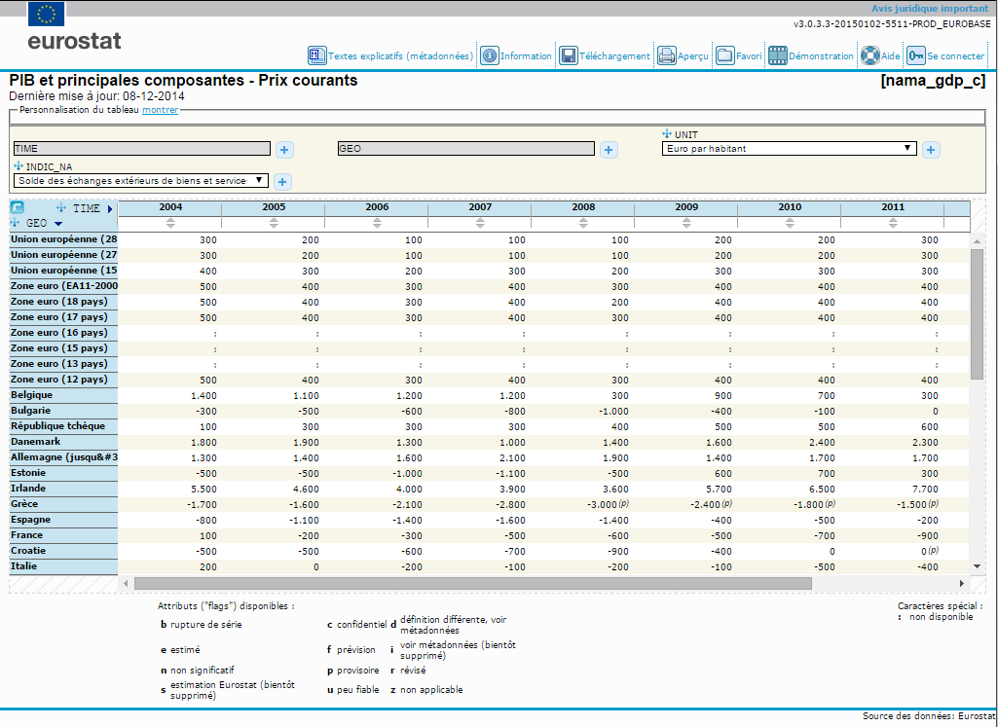
Tabla de la base de datos

Slide 36
Selección de variables – 1 paso

Slide 37
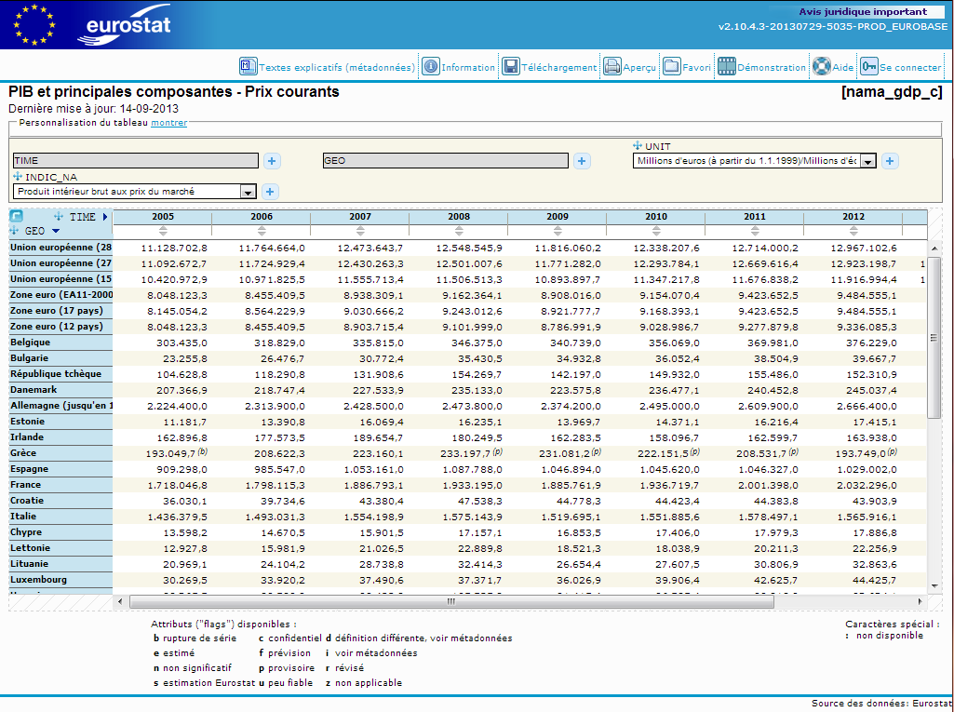
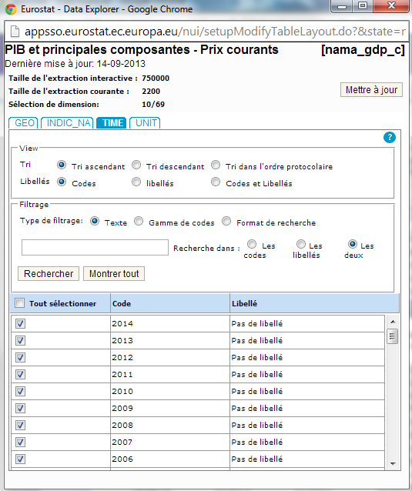
Selección de variables – 2 paso

Slide 38
Acceso a los metadatos

Slide 39
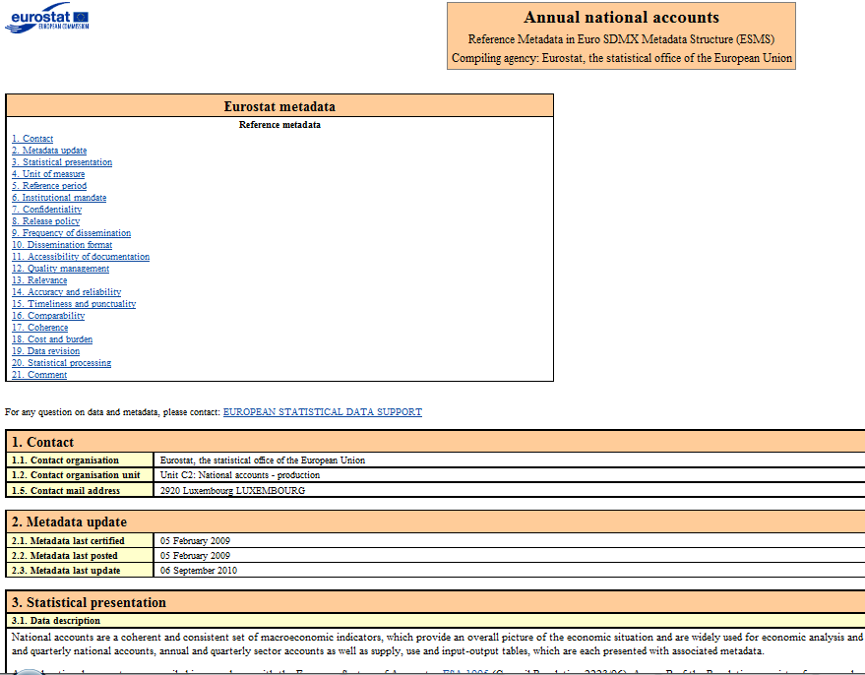
Metadatos

Slide 40
Acceso a la descarga

Slide 41
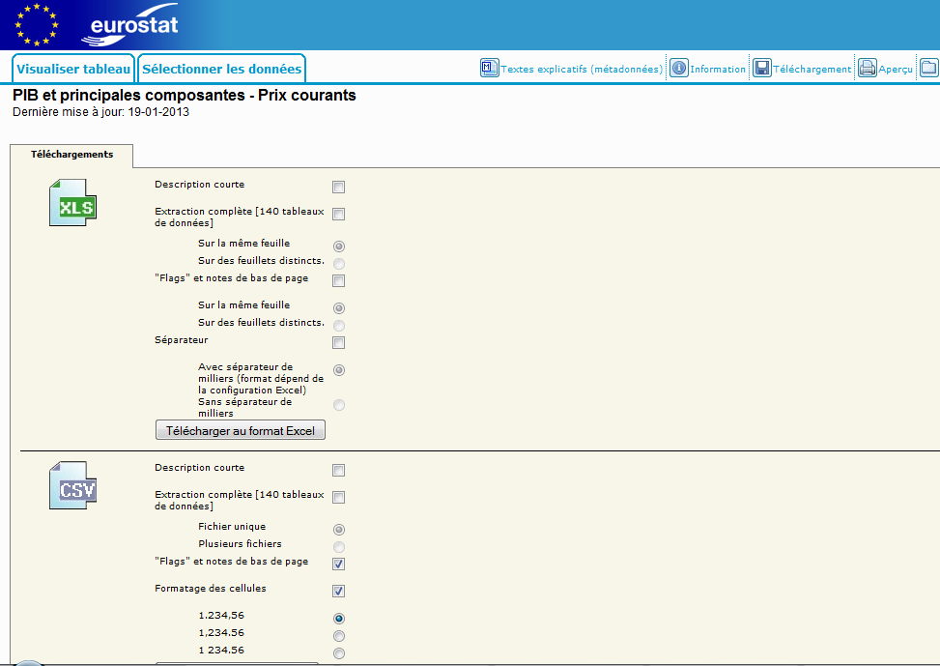
Descarga

Slide 42
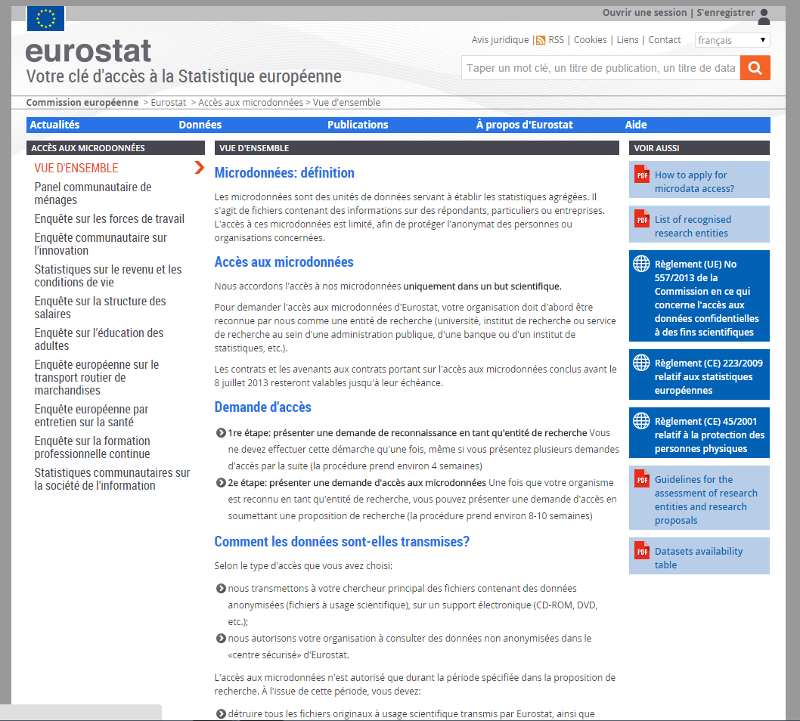
Acceso a los microdatos

Slide 43
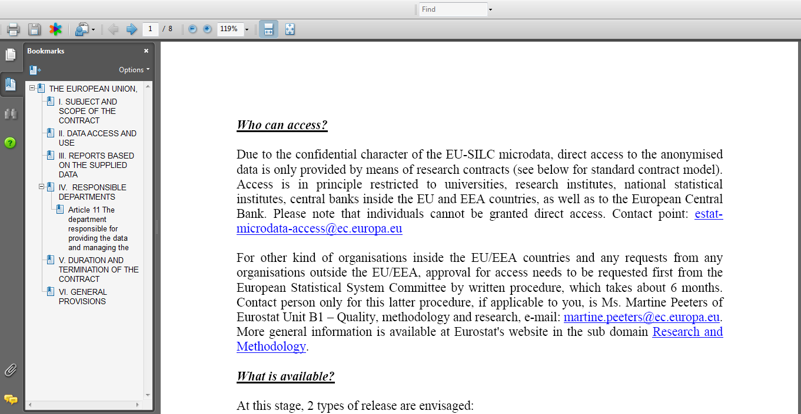
Condiciones específicas de acceso a los microdatos

Slide 44
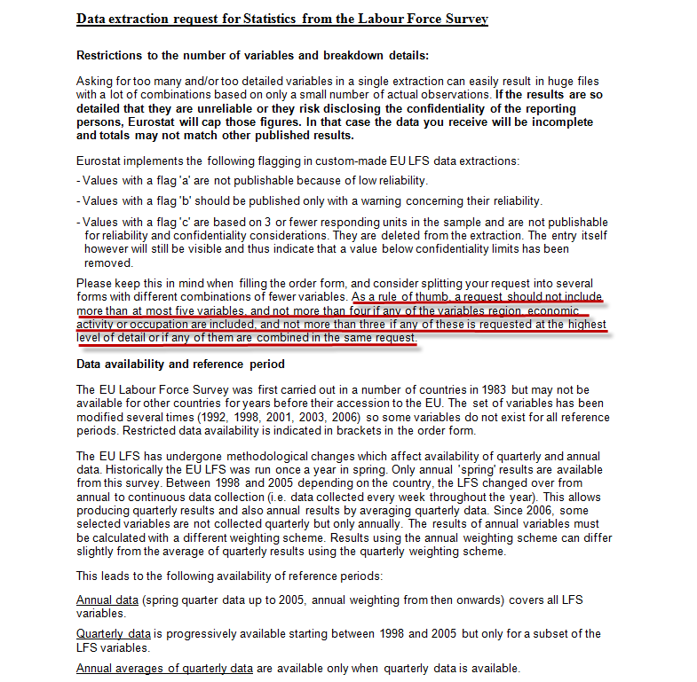
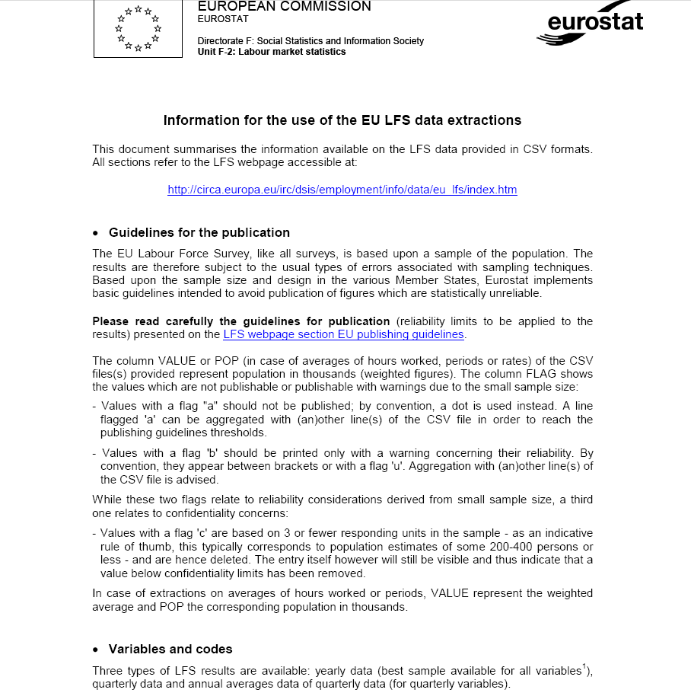
Formulario ad-hoc para la LFS y SILC

Slide 45
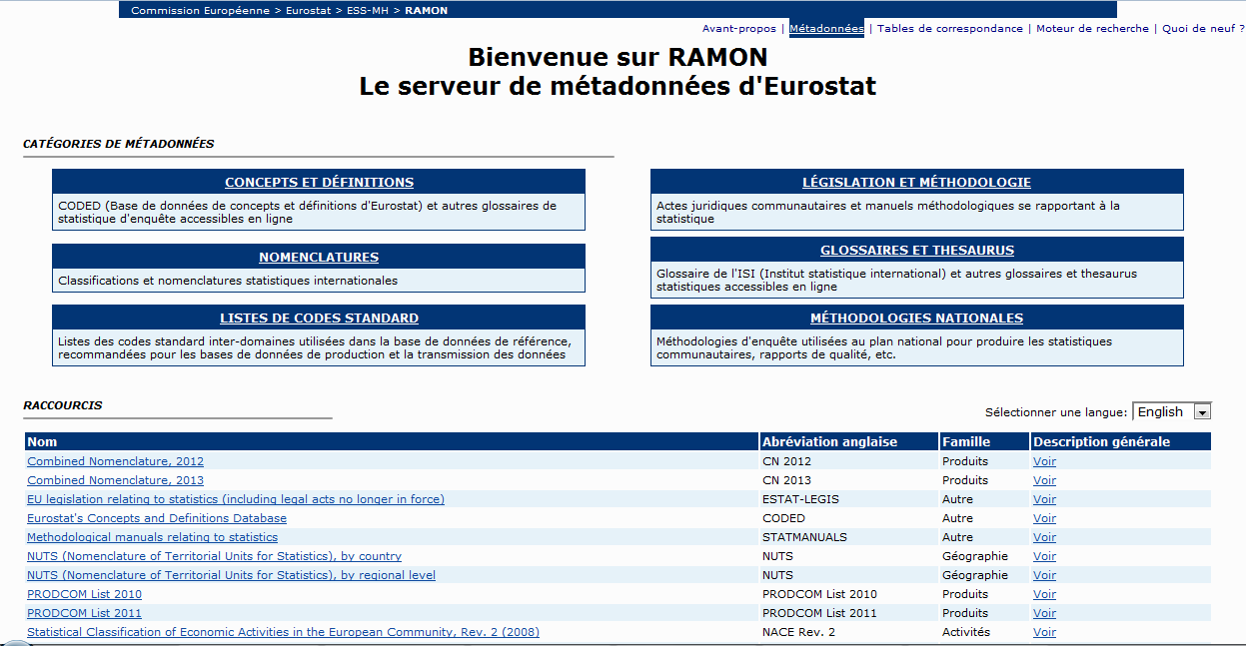
RAMON

Slide 46
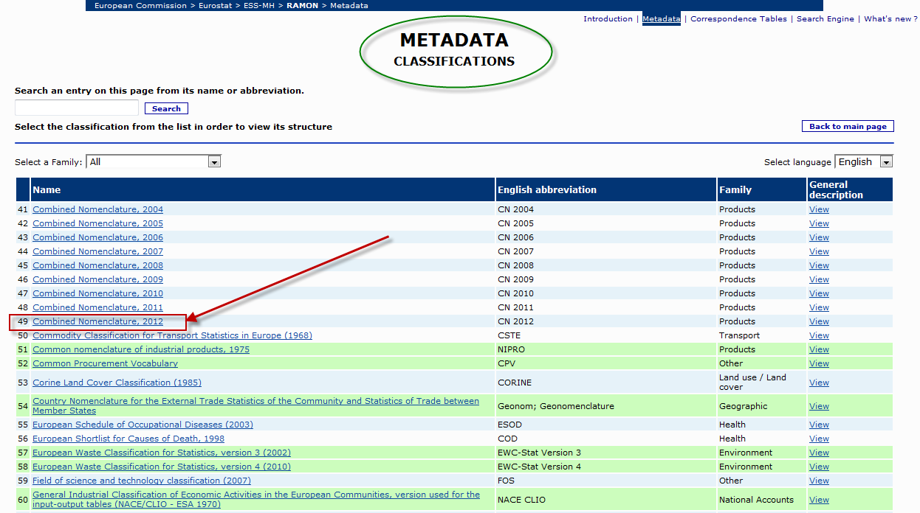
RAMON
Clasificaciones -1

Slide 47
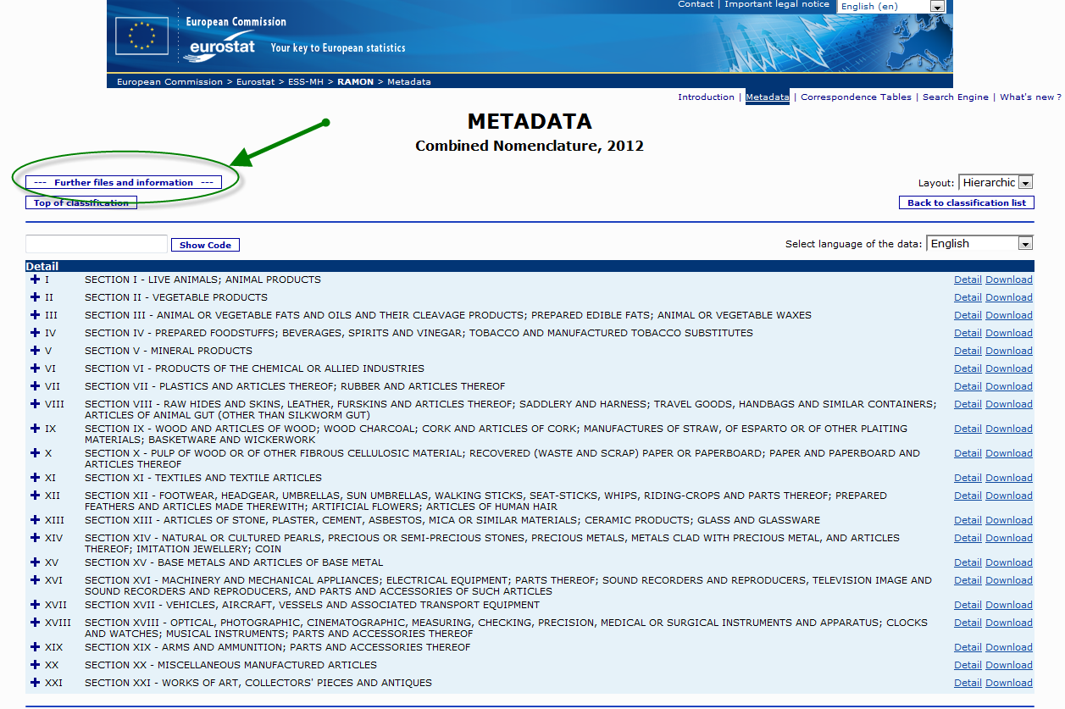
RAMON
Clasificaciones -2

Slide 48
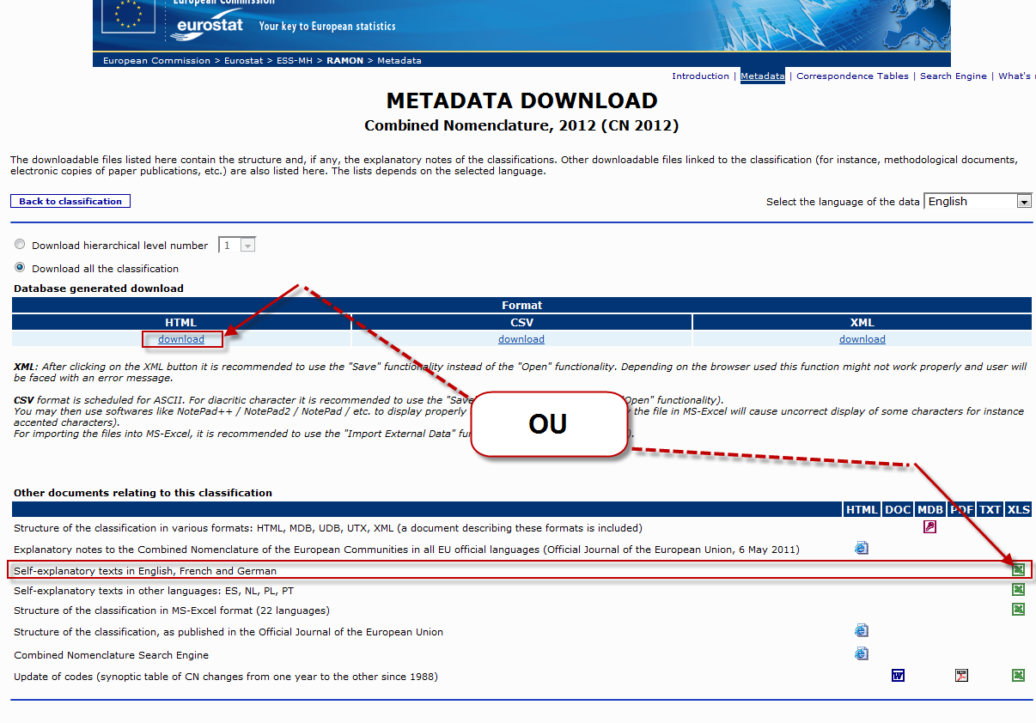
RAMON
Clasificaciones -3

Slide 49
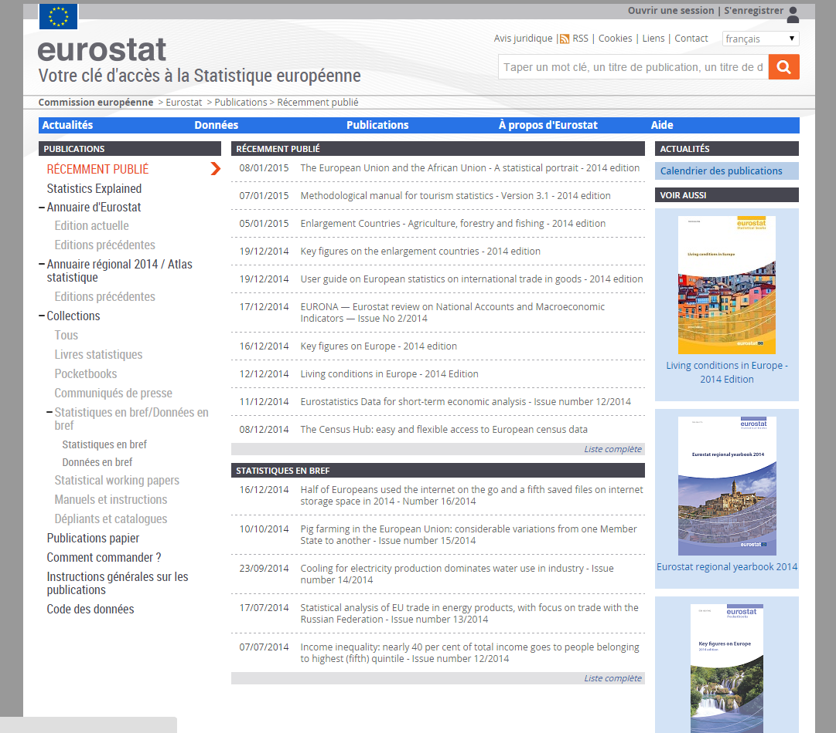
Publicaciones

Slide 50
Permitir la reutilización de los datos de Eurostat
Permitir a los usuarios reutilizar los datos en las herramientas que prefieren
Marcadores - extracciones marca
Alertas de publicaciones
Ofrecer diferentes formatos y herramientas de visualización (Xls, html, txt, xml, SPSS, pc-axis)
Descargar en masa (TSV, SDMX-ml dft)

Slide 51
Permitir la reutilización de los datos de Eurostat
Toma ventaja de otros distribuidores
  Google’s Public Data Explorer
  Integración en Google Search – Onebox
  BBC, Capital.fr, Guardian
  Descarga masa - LinkedData (1,2 millones de archivos - 400 Gbytes / mes)

Slide 52
Google Public Data Explorer
Public Data Explorer – después de 08/03/2010
  10 conjuntos de datos
  http://www.google.com/publicdata/directory
Integrados en Google Search después de 05/10/2010
Los conjuntos de datos generan discusiones sobre los diferentes blogs económicos
Impacto sobre el tráfico del sitio web de Eurostat

Slide 53
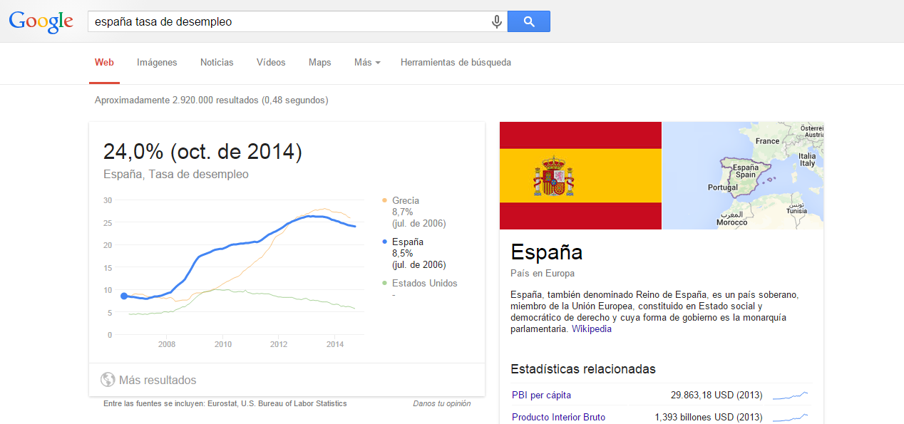
Google Public Data Explorer

Slide 54
Applicaciones smartphones y tabletas
Las primeras aplicaciones para móviles y tabletas con iOS y Android en 2011-12:
Aplicación "Perfiles de país" - disponible en la App Store de Apple + Google Play Store
La Mobile Web Application "Estadísticas que se actualizan dos veces al día

Slide 55
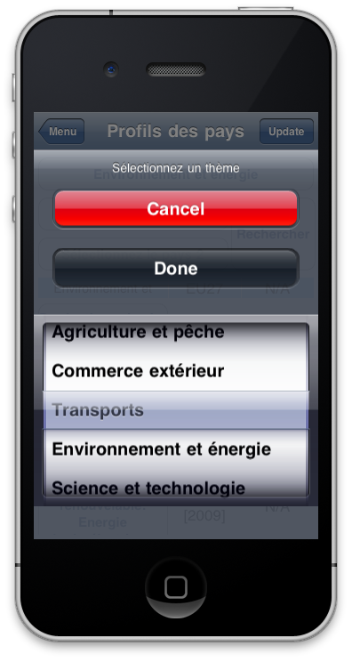
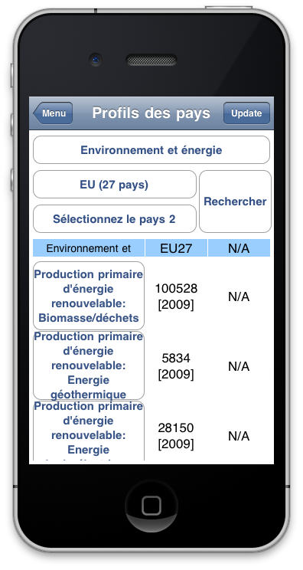
Aplicaciones smartphones y tabletas

Slide 56
Inscripción en la página de Eurostat
Principales ventajas:
Nuevo sistema de identificación: ECAS
El mismo para todos los sitios webs de la CE
Alertas por email
Personalizar el árbol de navegación
Salvaguardar las selecciones de variables
Extraer cantidades superiores de datos

Slide 57
Crea una cuenta en Eurostat :
Gratuito y rápido

Slide 58
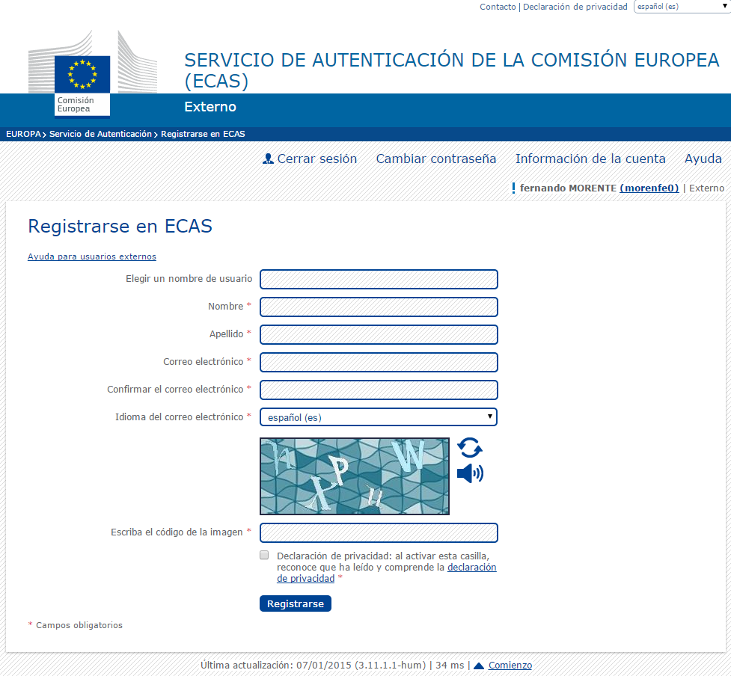
Crea una cuenta: Rápido y gratuito

Slide 59
Ayuda al usuario
Si tiene preguntas o dificultades de acceso a los datos u otros servicios de Eurostat, le recomendamos:
FAQs
Demo tours
Ayuda al usuario

Slide 60
Ayuda al usuario -1

Slide 61
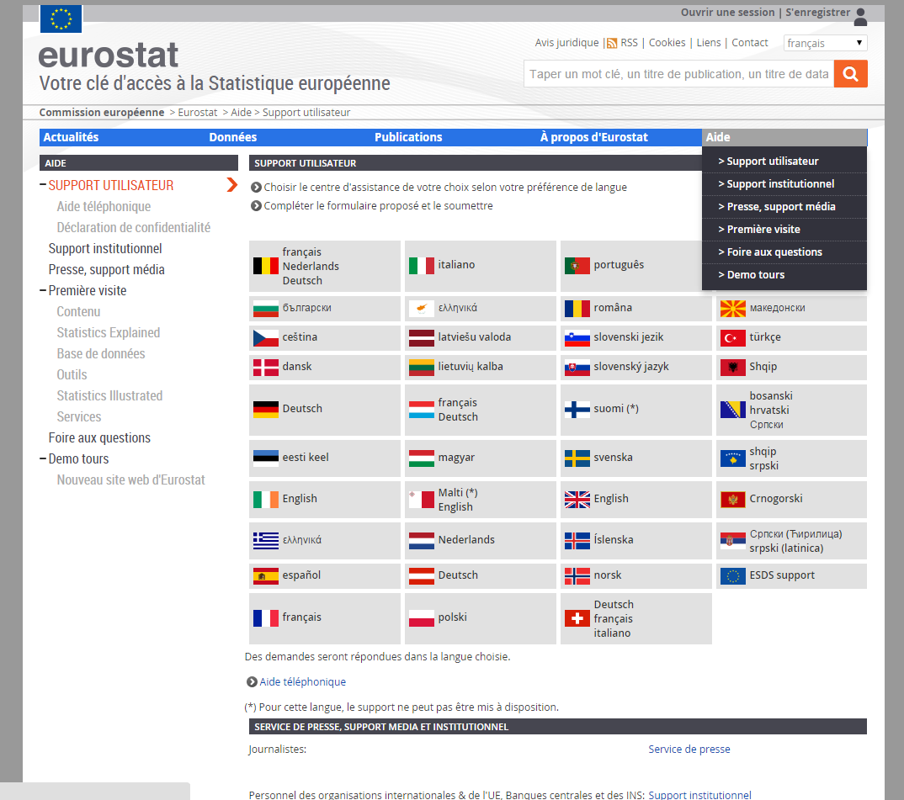
Ayuda al usuario -2

Slide 62
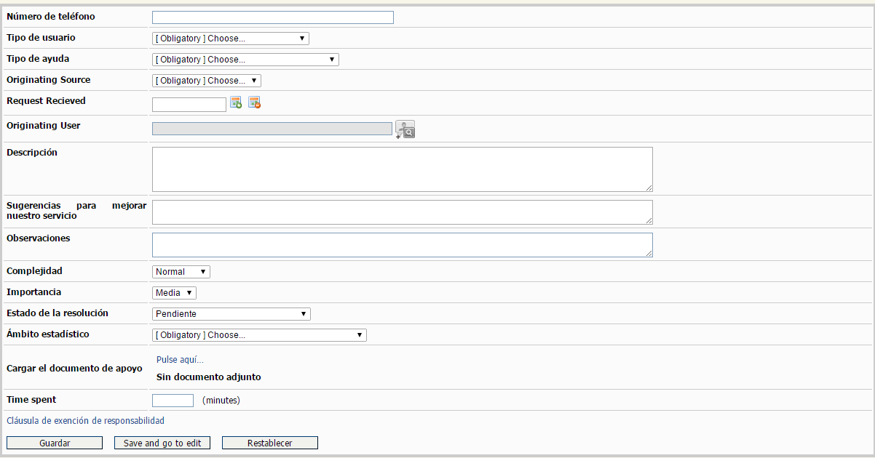
Ayuda al usuario - Assist

Slide 63
ESDS (European Statistical Data Support)
Más de 22 000 consultas / año
Empresas = 35%
Estudiantes & sector académico = 35% (año escolar)
Ayuda al usuario ES = 4-6 consultas/día
Ayuda al usuario EN = + 20 consultas/día
Ayuda al usuario en alemán, danés, sueco y francés

Slide 64
Datos de contacto
E-mail: eurostat.helpdesk_ES@sogeti.lu
Téléphone : 911 82 78 07
Formaciones generales o específicas:
- Formaciones generales
(Eurostat, extractions de données, etc.)
- Formaciones específicas
(COMEXT, cuentas nacionales, etc.)

Slide 65
Dudas / Preguntas?
Gracias por su atención
Fernando H Morente Oria – Sogeti
Ayuda al usuario de Eurostat
Fernando.morente@sogeti.lu

